Slide 1

Diffüz Parenkimal Akciğer Hastalıkları(DPAH)

Slide 2
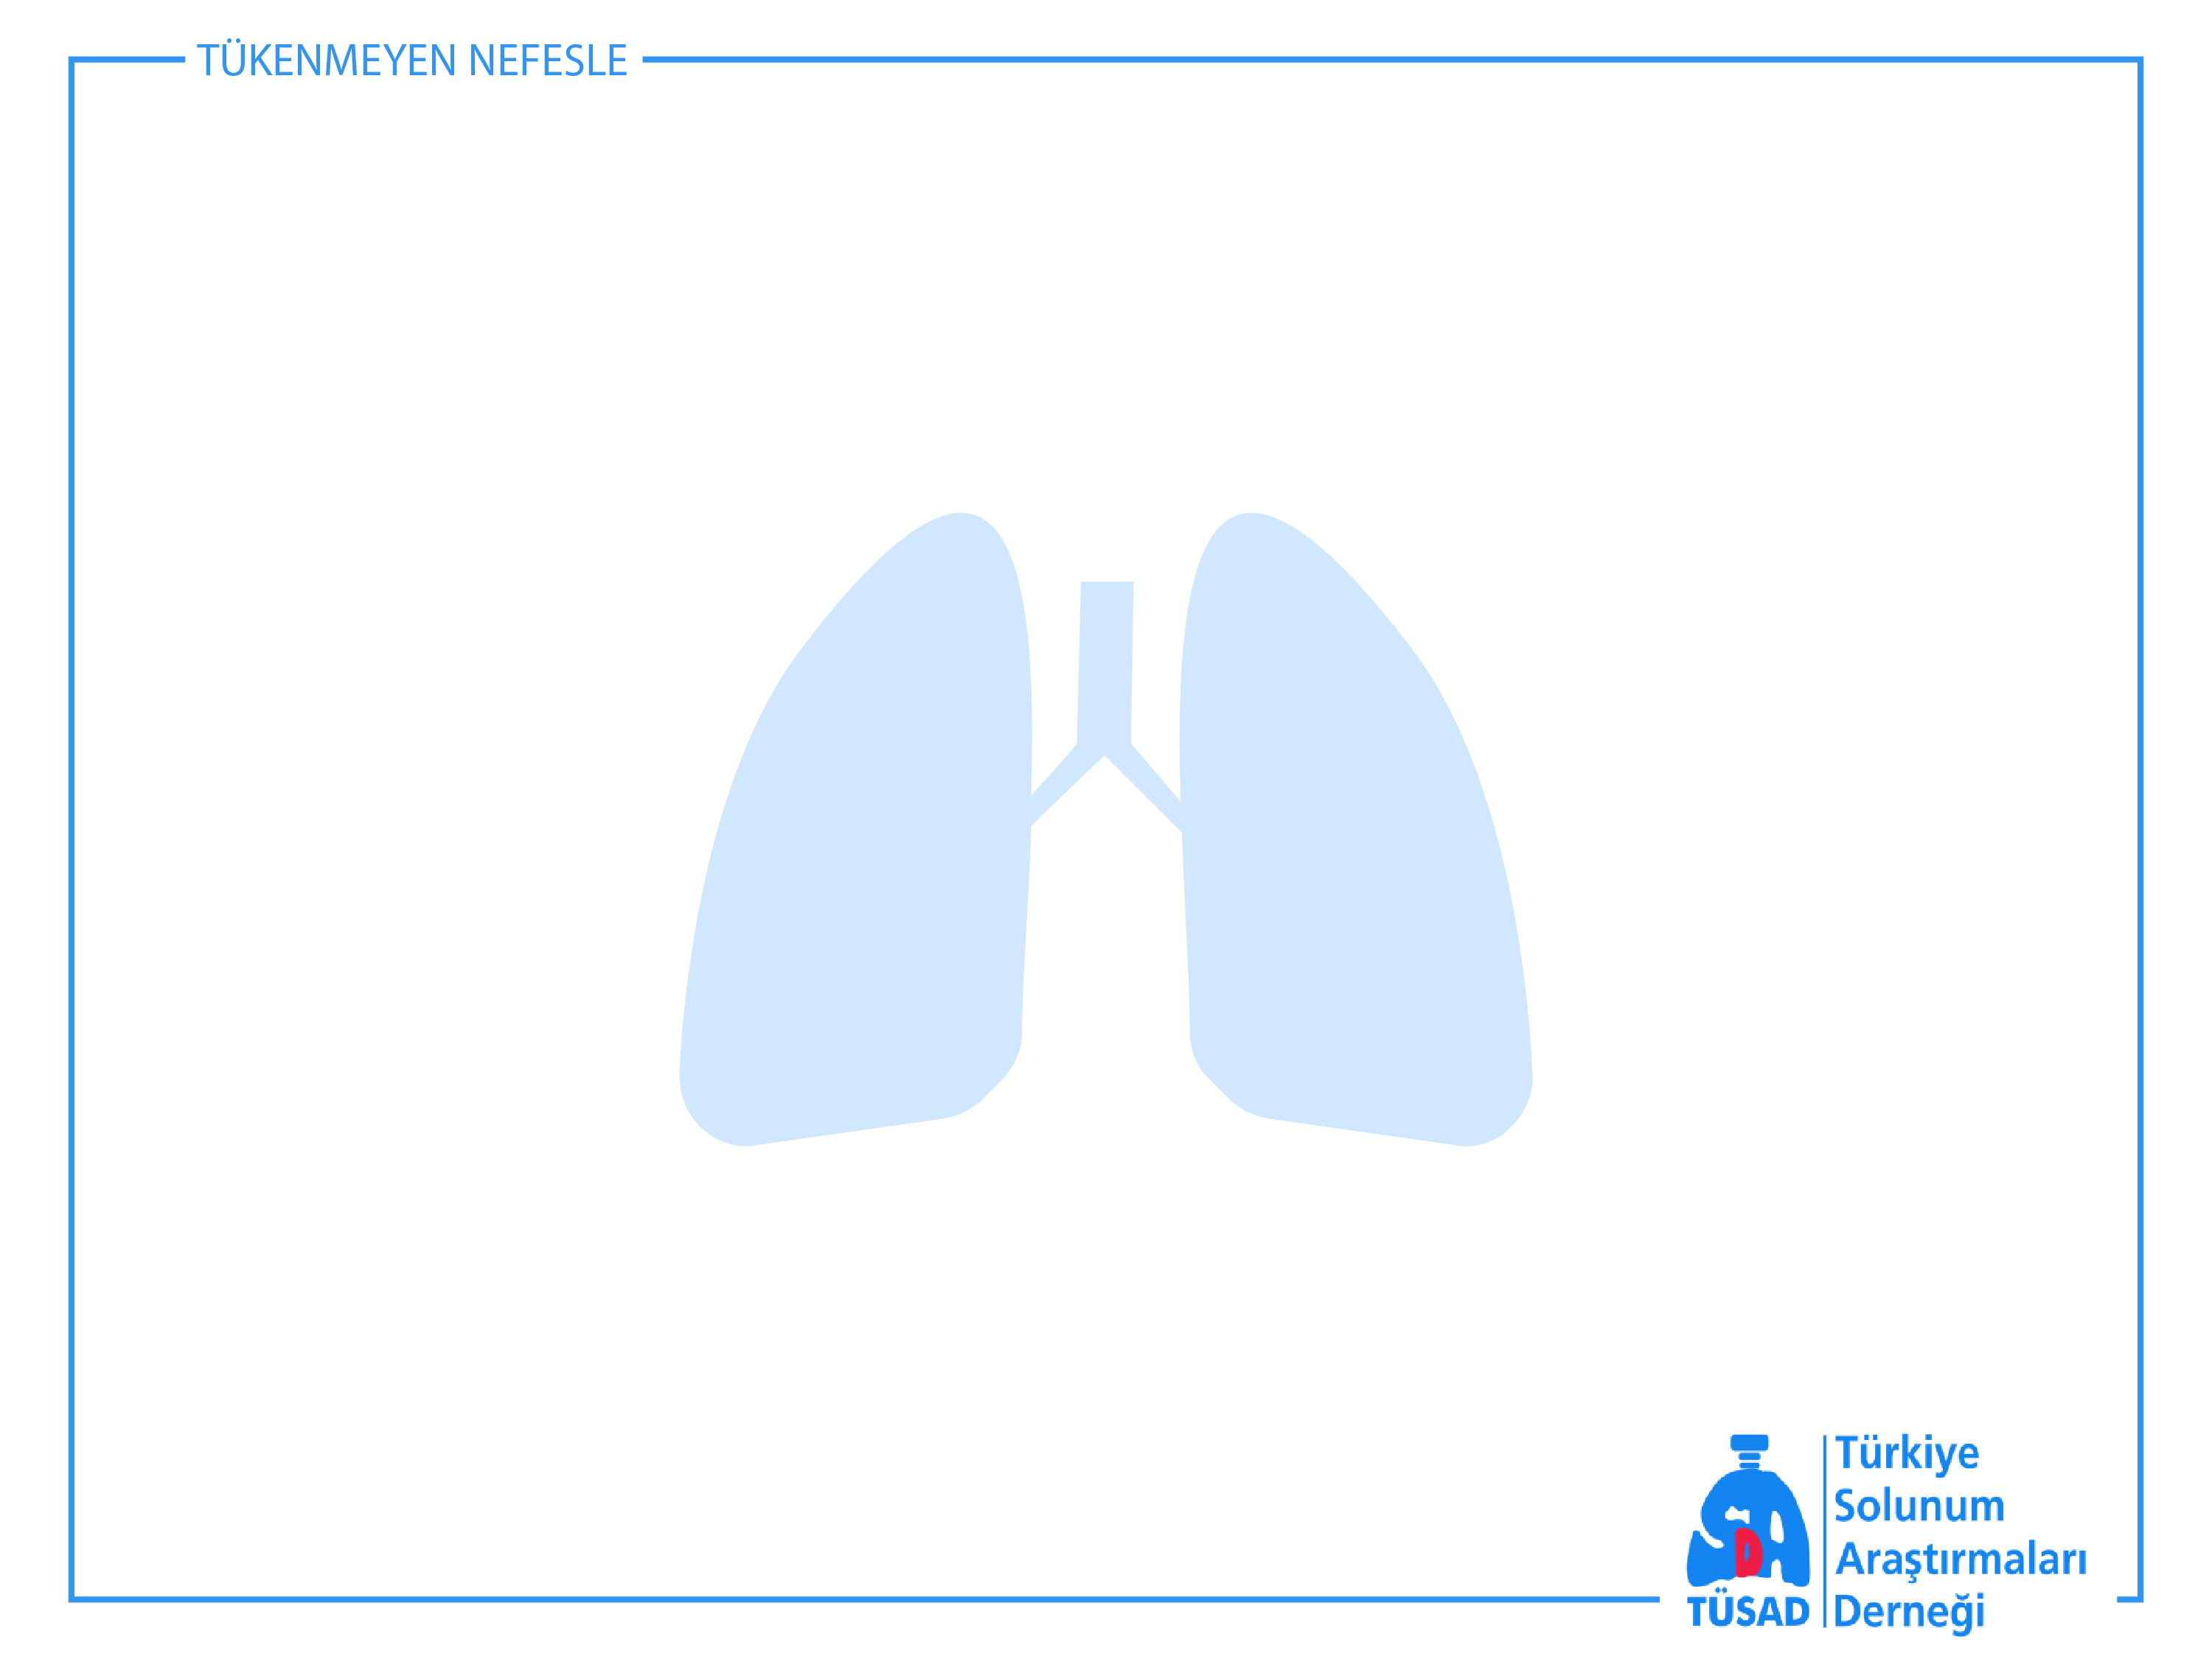
Amacımız
DPAH tanımı
Patofizyoloji
Hangi durumlarda DPAH düşünülmeli ?
Genel klinik özellikleri
Tanı yaklaşımı
Tedavi ve prognoz

Slide 3
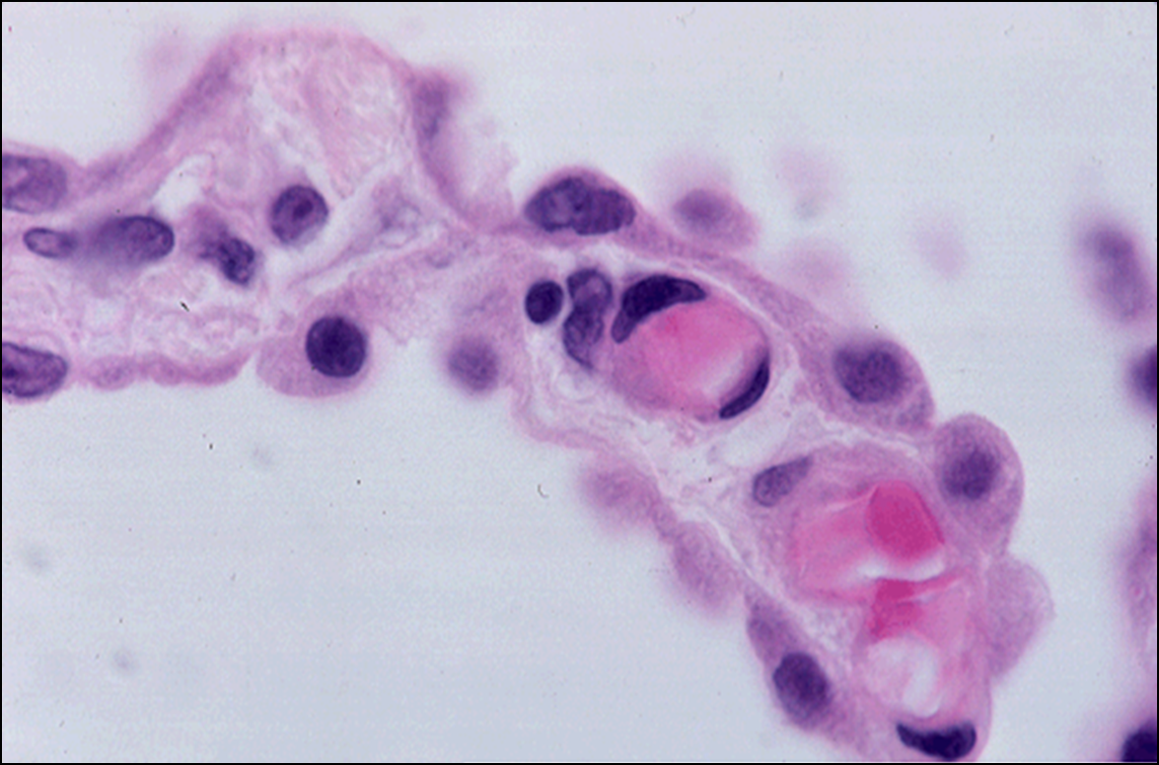
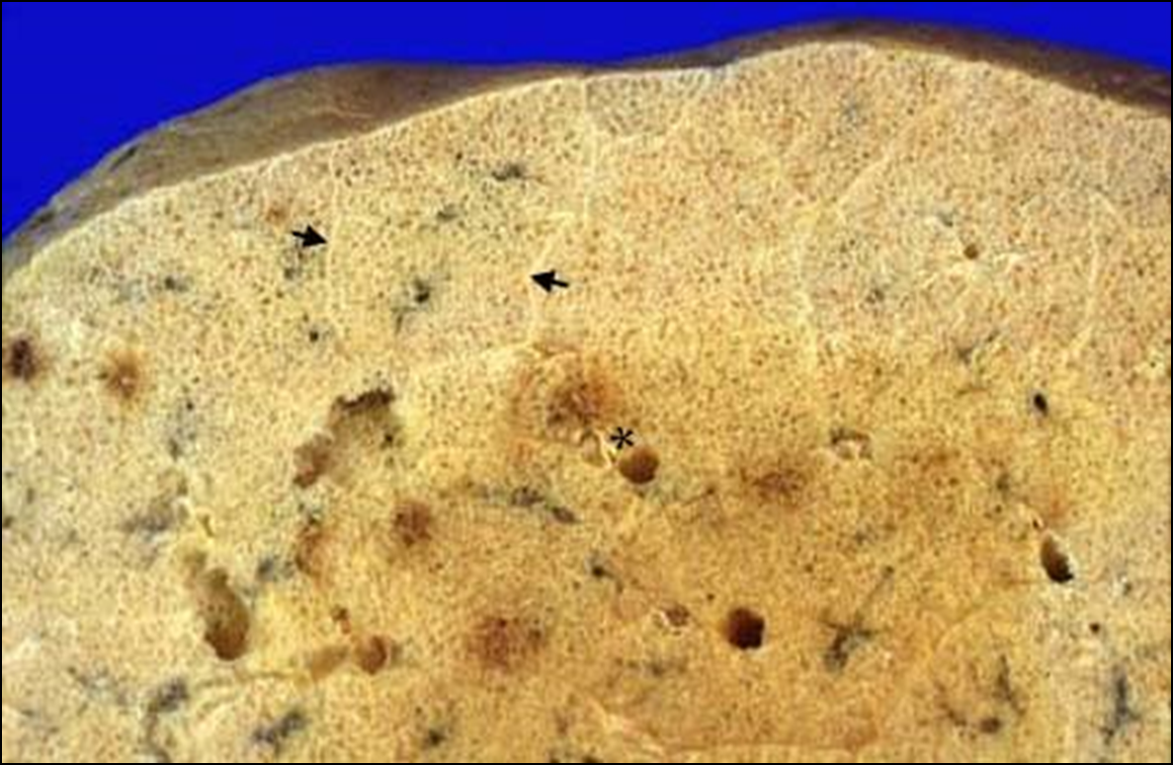
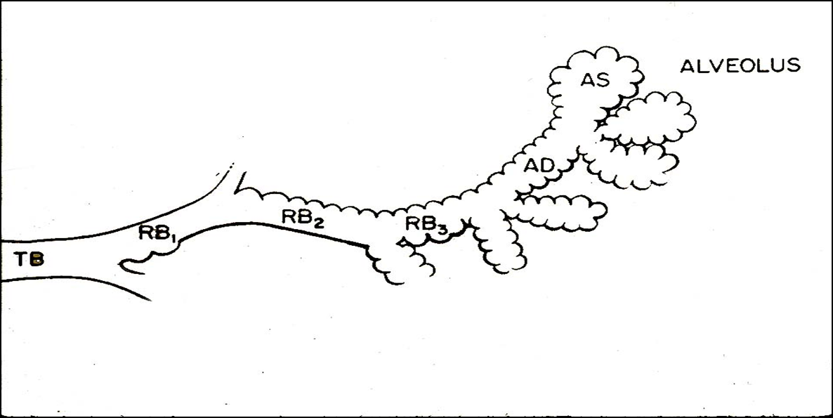

Slide 4
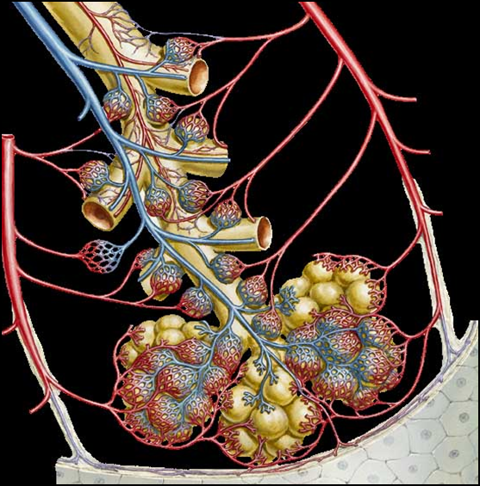
İNTERSİSYEL AKCİĞER HASTALIKLARI
DİFFÜZ PARENKİMAL AKCİĞER HASTALIKLARI
İnterstisyum
Alveoller
Vasküler yapılar
Lenfatikler
Küçük hava yolları

Slide 5
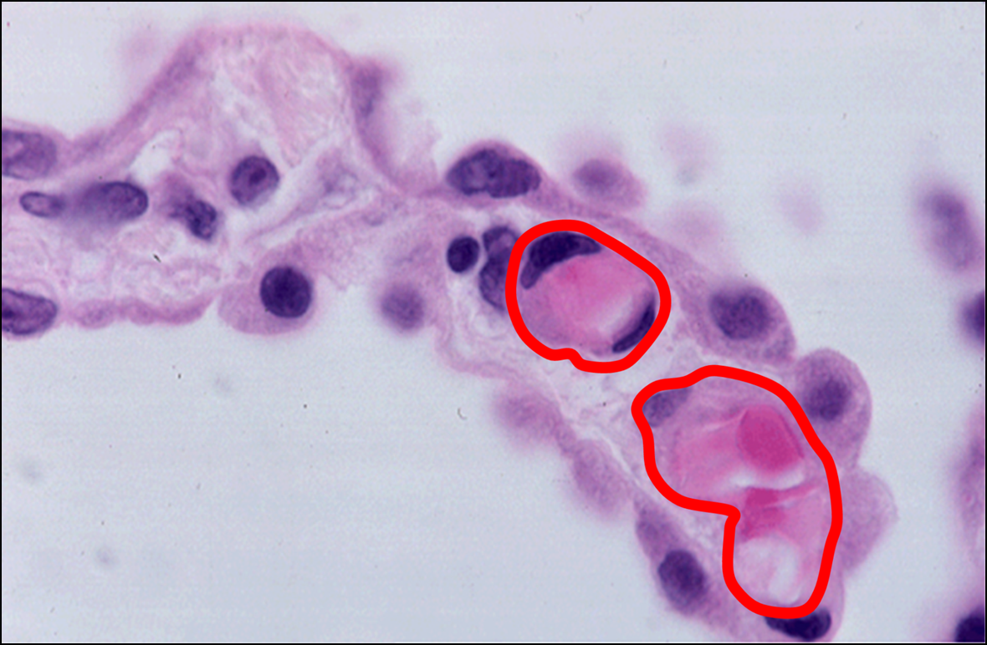
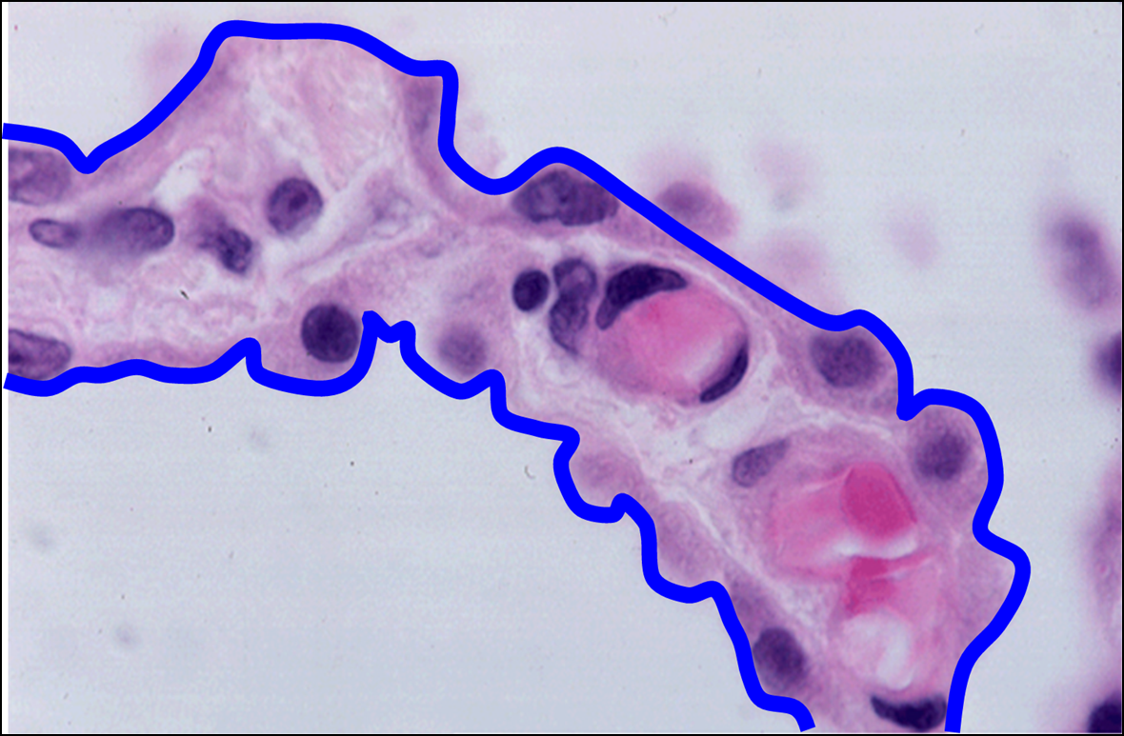

Slide 6
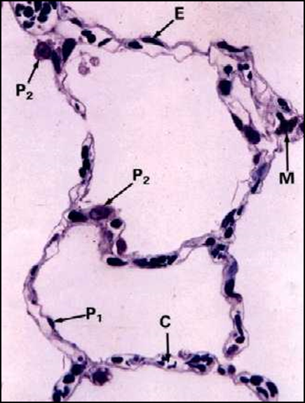
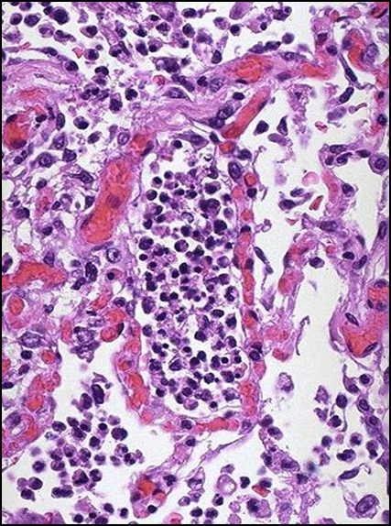
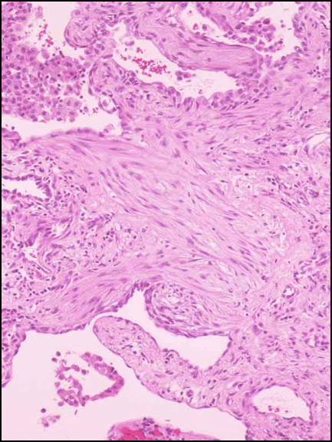
Fibrozis
Normal
inflamasyon
İnfalamasyondan normale dönebilir
Fibrozisten geri dönemez
Sonuç;Hipoksi

Slide 7
Genel Özellikler
Efor dispnesi, nonprodüktif öksürük
Akciğer filminde bilateral diffüz infiltrasyonlar
Fizyolojik anormallikler (SFT+Arter kan gazı)
Restriktif bozukluk
CO diffüzyon kapasitesinde azalma
Alveoloarteriyal oksijen gradiyentinde artma
Sistemik hastalık, meslek, hobi, ilaç öyküsü
Histopatolojik olarak değişik derecelerde inflamasyon ve fibrozis ± granülomatöz ve vasküler değişiklikler

Slide 8
Tarihçe
1933
Hamman ve Rich
Hızlı ilerleyen ve ölümle sonuçlanan bir pulmoner fibrozis olgusu

Slide 9
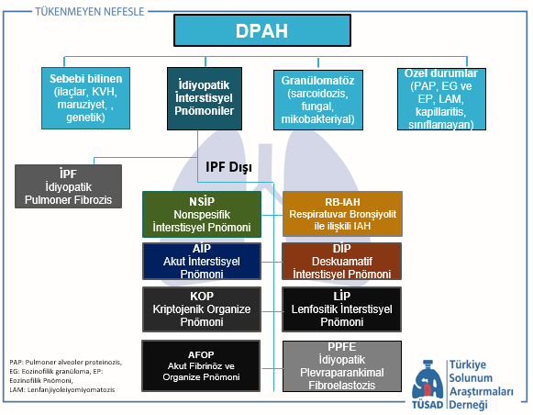
DPAH
Sebebi bilinen
(ilaçlar, KVH, maruziyet, , genetik)
İdiyopatik İnterstisyel Pnömoniler
Granülomatöz
(sarcoidozis, fungal, mikobakteriyal)
Granülomatöz
(sarcoidozis, fungal, mikobakteriyal)

Slide 10
En sık görülen DPAH
İdiyopatik interstisyel pnömoniler (IPF ve diğerleri)
İlaçlar
Kollajen vasküler hastalıklar
Ödem
Sarkoidozis
Ekstrensek alerjik alveolit
Lenfanitijik tümör
Asbestozis
Silikozis
Eozinofilik granülom

Slide 11
Mesleki ve çevresel nedenler
İnorganik tozlar (Pnömokonyoz)
Fibrojenik
Silika (silikozis), kömür (kömür işçileri pnömokonyozu), asbest (asbestozis), berilyum (berilyozis)
İnert tozlar
Demir oksit (siderosis), baryum (baritosis), kalay (stannosis)
Organik tozlar
İrritan gazlar ve diğer kimyasallar
Hasta bina sendromu “Sick-building syndrome”
(Ekstrensek alerjik alveolit, Hipersensitivite pnömonisi)
Termofilik bakteriler (M. faeni, T. vulgaris)
Diğer bakteriler (B. subtilis, B. cereus)
Funguslar (Aspergillus)
Hayvan proteinleri (kuş besleyicisi akciğeri)
Bakteri ürünleri (bisinozis)

Slide 12
İlaçlar
Kemoterapi İlaçları
Busulfan, bleomisin, metotreksat
Antibiyotikler
Nitrofurantoin, sulfasalazin
Lupus benzeri kliniğe yol açan ilaçlar
Difenilhidantoin, prokainamid
Altın tuzları, Amiodarone, Radyasyon
Her ilaç potansiyel risk taşır

Slide 13
Kollagen-vasküler Hastalıklar
SLE
RA
PSS
SS
PM, DM
Mikst KVH
Ankilozan spondilit

Slide 14
Diğer sistemik hastalıklar
Sarkoidoz
Vaskülitler
Wegener Granülomatozisi, Churg Straus S.
Alveoler hemoraji sendromları
Goodpasture Sendromu
Pulmoner histiyositozis X (eozinofilik granülom)
Alveoler proteinozis

Slide 15
Tanı
Anamnez
Fizik Muayene
Laboratuvar
Pulmoner fonksiyon testleri
SFT, arter kan gazı
Radyolojik değerlendirme
PA Akciğer grafisi (eski filmler, dahil), HRCT
Bronkoskopi
BALL, TBB
Cerrahi işlemler
VATS, Açık akciğer biyopsisi

Slide 16
Anamnez
Semptomlar
Kuru öksürük,efor dispnesi
Semptomların süresi
Akut- kronik
Uğraşılar ( meslek+hobi)
Ayrıntılı olarak sorgulanmalı
Yoğunluk ve süre belirlenmeli
İlaç kullanım öyküsü
Ek hastalık öyküsü
Sigara Öyküsü

Slide 17
Tanı listesini daraltmak için ayrım yapılmalı
Akut-Kronik
Yaş
Cinsiyet
Sigara içimi

Slide 18
Solunum Fonksiyon Testleri
Restriksiyon bulguları
  Akciğer volümlerinde azalma
  FVC düşük
  FEV1/FVC oranı normal veya yüksek
Obstrüksiyon veya mikst bozukluk
(Obstrüksiyon+ restriksiyon)

Slide 19
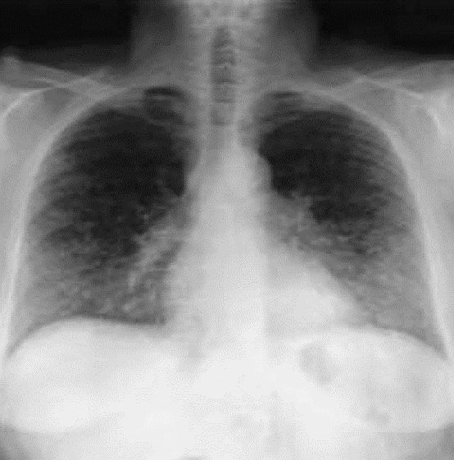
Radyoloji
Bilateral, genellikle simetrik interstisyel değişiklikler
Görülen paternler
Buzlu cam
Nodüler
Retiküler
Retikülonodüler
Bal peteği ( son dönem )
Volüm Kaybı
Normal ( %10, ilk dönem )
Ek bulgu olabilir.

Slide 20
HRCT
(High Resolution Computerize Tomography)
Patern, dağılım ve yaygınlık
Bronşektazi
Parankimin daha doğru ve detaylı değerlendirilmesi
Spesifik tanı konulabilir.
Alınacak biyopsinin tipi ve lokalizasyonu

Slide 21
HRCT-Radyolojik Pattern
Konsolidasyon
Lineer veya retiküler
Nodüler
Kistik
Buzlu cam görünümü
İnterlobüler septal kalınlaşma
Balpeteği akciğer (son dönem)

Slide 22
Dağılıma göre
Üst lob
Santral (perihiler)
Eozinofilik granülom
Pnömokonyozlar
Silikozis
Sarkoidoz
Berilyozis
Alt loblar
Periferik
IPF
KVH
Asbestozis
Kronik eozinofilik pnömoni
COPD (idiopatik BOOP)
IPF

Slide 23
Eşlik eden bulgulara göre
Plevral effüzyon veya kalınlaşma
Ödem
KVH
Lenfanjitis karsinomatozis
Lenfoma
İlaç akciğer
Lenfadenopati
Enfeksiyon
Sarkoidoz
Silikozis
Lenfoma
Yumurta kabuğu kalsifikasyonu
Sarkoidoz
Silikozis

Slide 24
Bronkoskopi
BAL
Tanı aralığını daraltır.
Prognozu ve tedaviye yanıt hakkında bilgi
Tanı koydurucu
Malignite,enfeksiyon,alveoler hemoraji,alveoler proteinozis,asbestozis,EG, berilyozis,silikozis
TBB
Özellikle bronşla ilişkisi olan hastalıklarda
Sarkoidoz, lenfanjitik karsinomatozis,EG, Goodpasture ,enfeksiyon

Slide 25
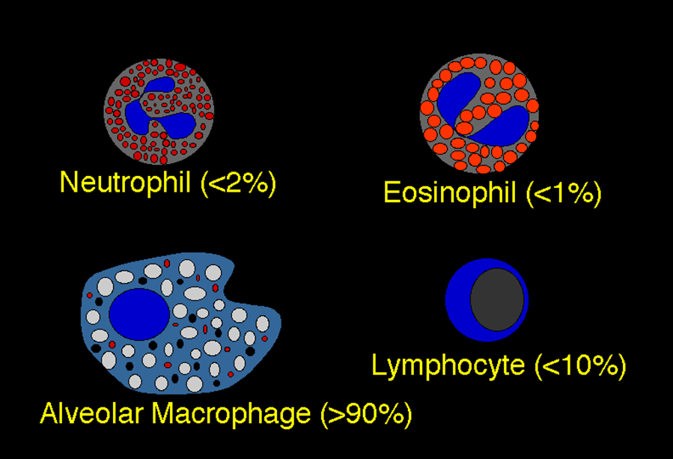
Bronko-alveolar lavaj

Slide 26
Ekstrapulmoner bulgular
Hipertansiyon
Kalsinozis
KVH, alveoler hemoraji sendromları
Dermatomiyozit,skleroderma
Cilt değişiklikleri
Göz Bulguları
Eritema noduzum
Üveit
Sarkoidoz,KVH
Sarkoidoz, Ankilozan spondilit,Behçet
Sklerit
Makülopapüler raş
İlaç,KVH,amiloidoz
SLE, skleroderma, sarkoidoz
Heliotrop raş
Keratokonjuktivitis sikka
Dermatomiyozit
LIP, sjögren S.
Tükrük bezinde büyüme
Telenjiektazi
Sarkoidoz, Sjögren S.
Skleroderma
Periferik lenfadenopati
Raynaud fenomeni
Sarkoidoz, lenfoma
IPF,KVH
Hepatoslenomegali
Kutanöz vaskülitler
Sarkoidoz, KVH
KVH, sistematik vaskülit
Perikardit,Miyozit,
Kas güçsüzlüğü
Subkutan nodüller
RA,Von Recklinghausen hastalığı

Slide 27
Cerrahi biyopsi
VATS
Açık akciğer Biyopsisi

Slide 28
DPAH
Sebebi bilinen
(ilaçlar, KVH, maruziyet, , genetik)
İdiyopatik İnterstisyel Pnömoniler
Granülomatöz
(sarcoidozis, fungal, mikobakteriyal)
Granülomatöz
(sarcoidozis, fungal, mikobakteriyal)

Slide 29
Klinik olarak IPF tanısı
Major kriterler
IAH’na yol açan diğer nedenlerin ekarte edilmesi
SFT ve kan gazında bozukluk
HRCT bibaziller retiküler değişiklikler
BAL veya TBB ile diğer hastalıkları destekleyen bulgu olmaması
Minör kriterler
Yaş > 50
Sinsi başlayan ve başka bir şekilde açıklanamayan egzersiz dispnesi
Semptomların süresi >3 ay
Bibaziller, kuru (‘’Velcro’’) inspiratuar raller

Slide 30
Hazırlayan
TÜSAD-GEAK üyesi
DR. Arzu MİRİCİ
Çanakkale Onsekiz Mart Üniversitesi
Tıp Fakültesi

